Slide 1
Кахут на уроках английского языка
Наталья Ивановна Субботина
учитель английского языка
МАОУ СОШ №54
г. Томск

Slide 2
Эффективными методами обучения детей английскому языку являются методы работы, сочетающие в себя следующие аспекты
наглядность
элементы игры
мелкая моторика

Slide 3
Кахут
Является популярной обучающей платформой, значительно повышающей мотивацию и интерес детей к предмету
Задачи:
1. Развить навыки чтения
2. Освоить грамматическую базу английского языка, отработать использование грамматических конструкций
3. Ввести и закрепить лексику
4. Изучить культурно-страноведческую информацию

Slide 4
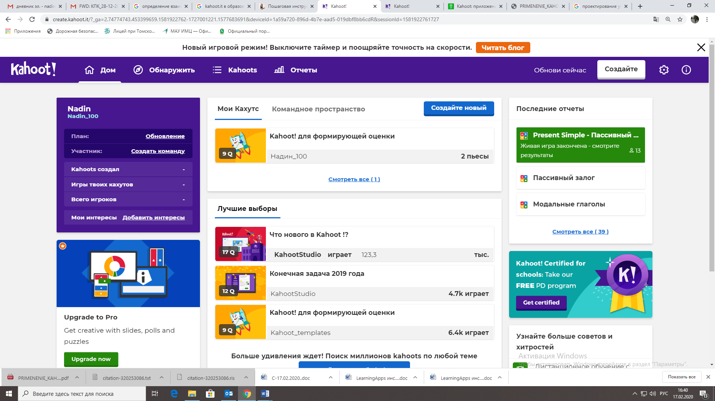
Интерфейс сайта «Кахут»

Slide 5
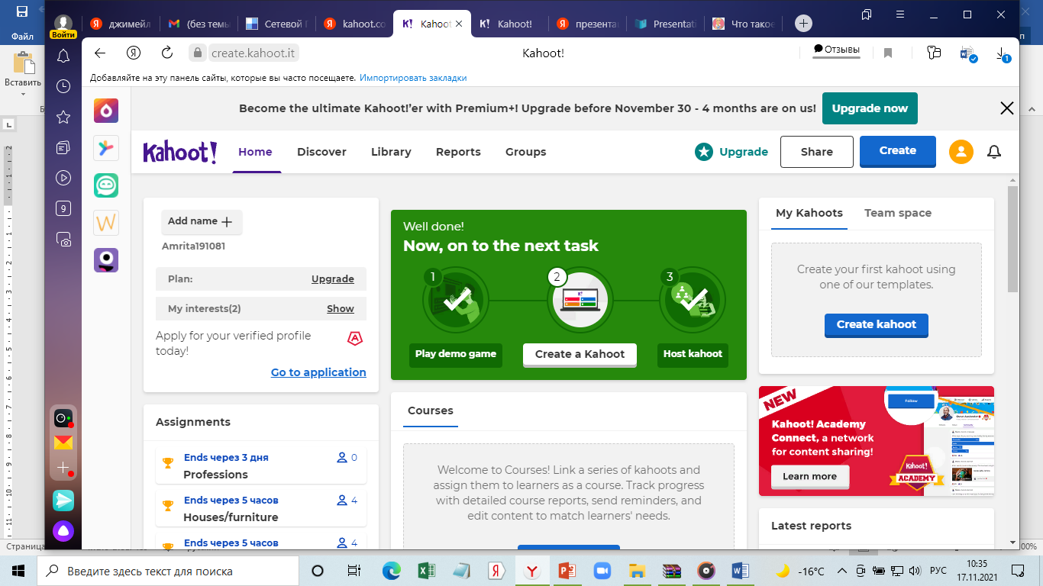
Личный кабинет

Slide 6
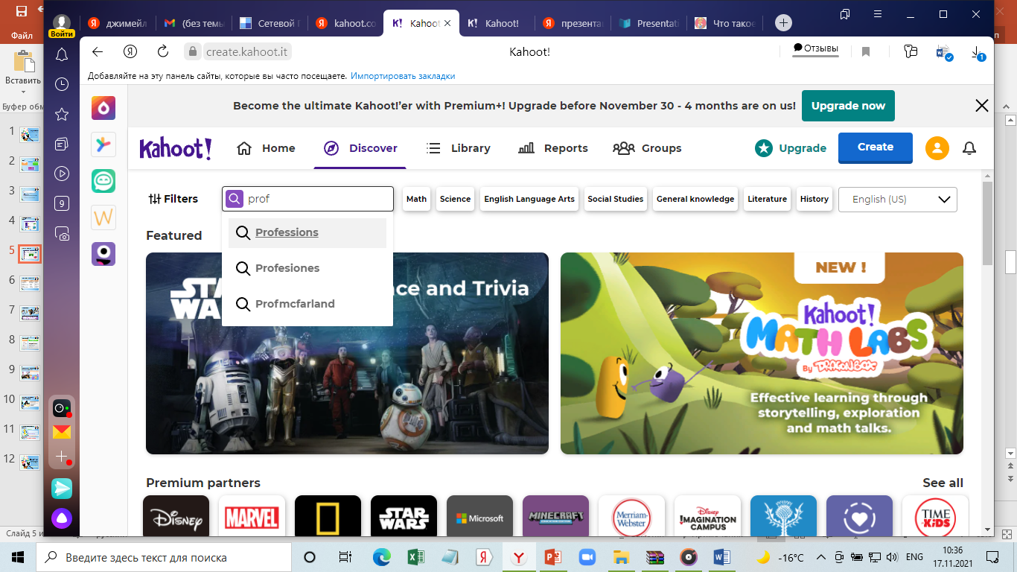
Выбор темы

Slide 7
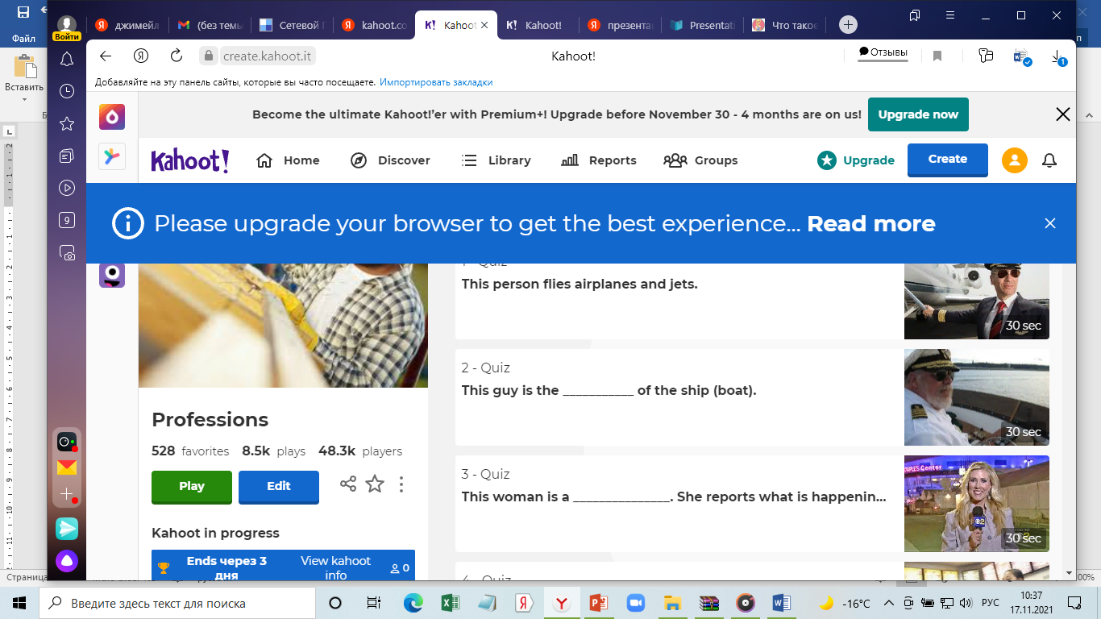
Просмотр задания

Slide 8
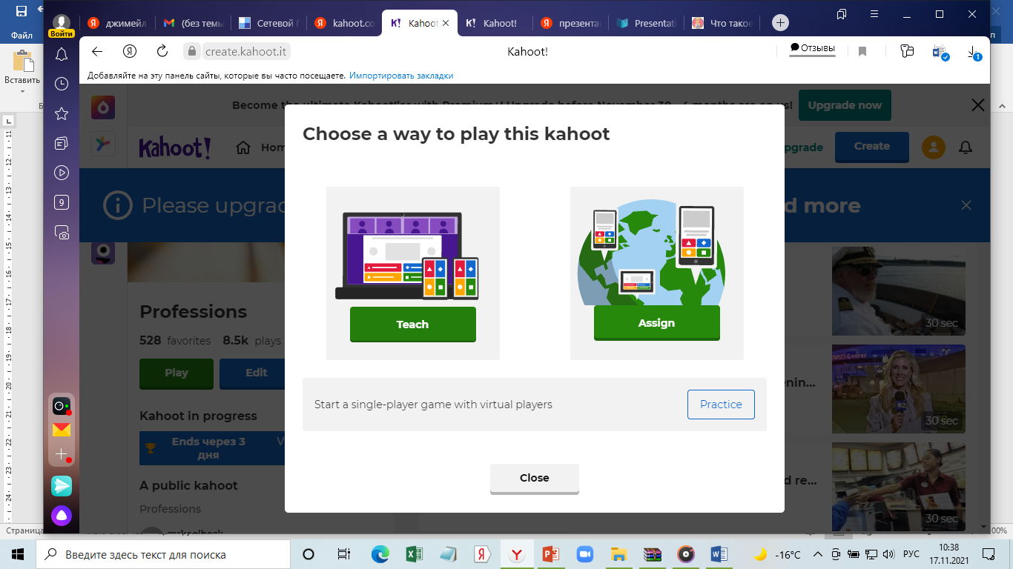
Выбор варианта

Slide 9
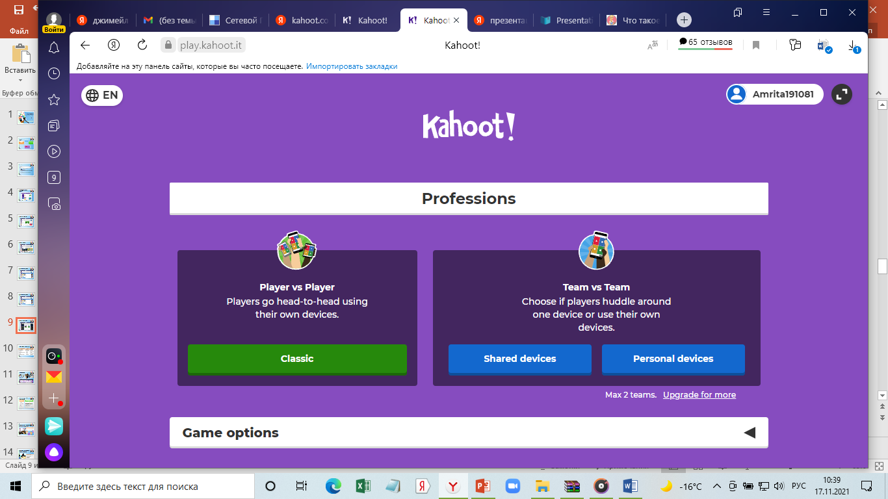
Выбор варианта

Slide 10
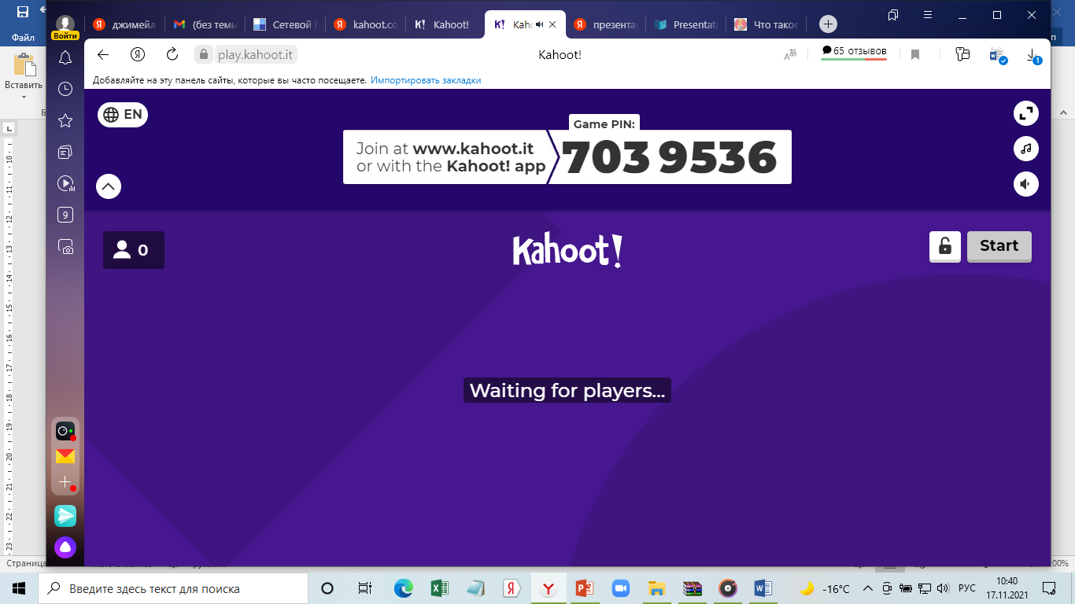
Пин код

Slide 11
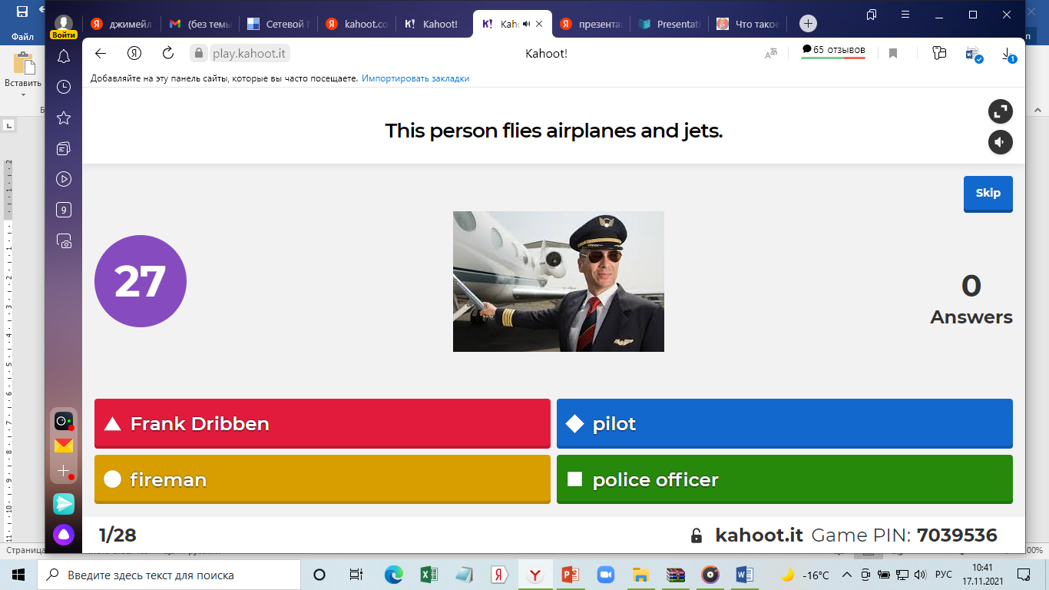
Процесс игры

Slide 12
Процесс игры

Slide 13
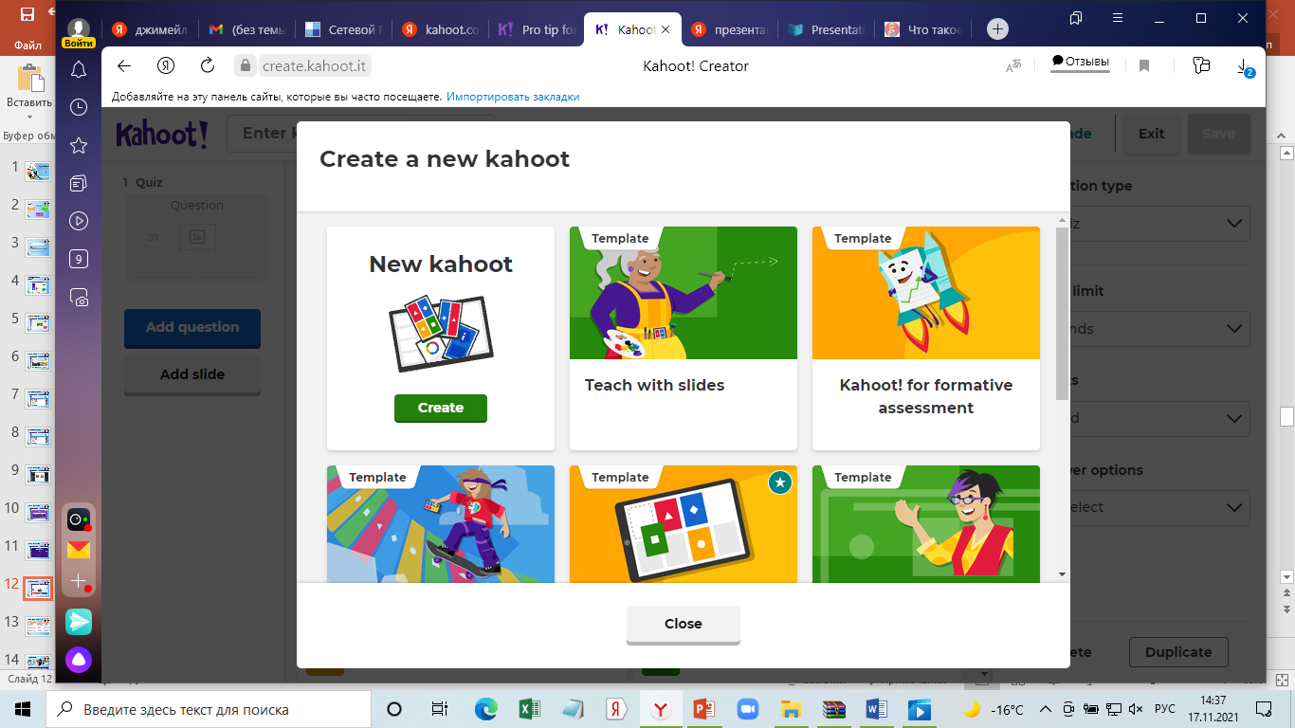
Создание своего задания

Slide 14
Thank you!
Наталья Ивановна Субботина
Amrita191081@gmail.com
89138497202

